Slide 1

人工智能
第6章 机器学习和深度学习
Machine Learning & Deep Learning
2019年2月18日

Slide 2
主要内容
什么是机器学习
有监督学习
分类问题 是什么 图像识别，语音识别
回归问题 是多少 预测收入，预测房价
无监督学习
降维 抽象和压缩
聚类 怎么划分
强化学习
怎么做决策，如博弈与游戏，自动驾驶，机器人控制
人工神经网络和深度学习

Slide 3
机器学习（ Machine Learning）
(机器学习系统)利用经验来改善计算机系统自身的性能。
—— Mitchell， Machine Learning
学习系统使用样本数据来建立并更新模型，并以可理解的符号形式表达，使经过更新后的模型处理同源数据的能力得以提升。
—— Donald Michie (1991)

Slide 4
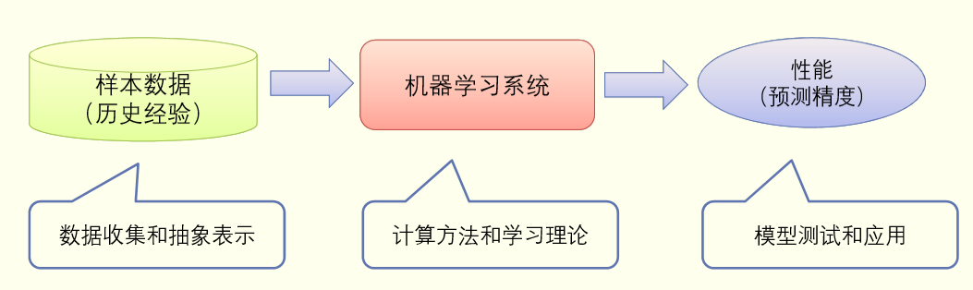
机器学习框架
经验。。。计算机系统。。性能
样本数据。。。模型。。。能力

Slide 5
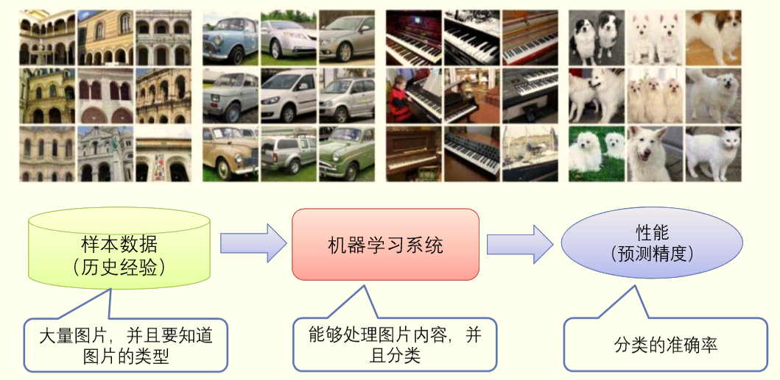
图像分类的机器学习

Slide 6
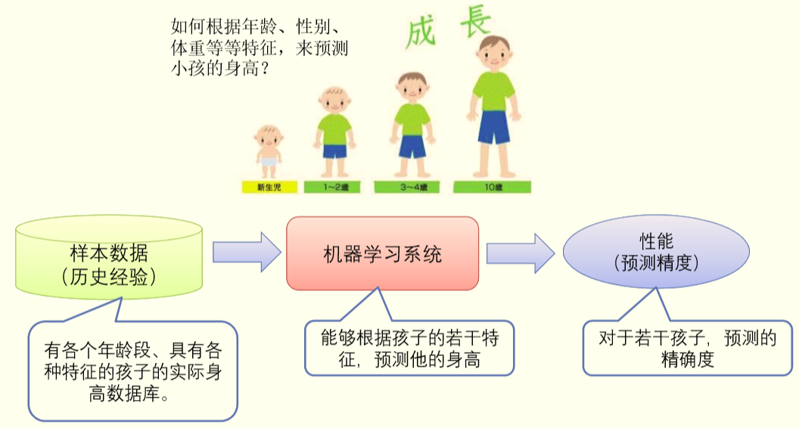
身高预测的机器学习

Slide 7
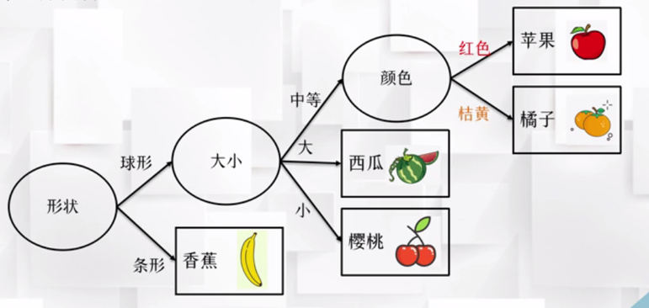
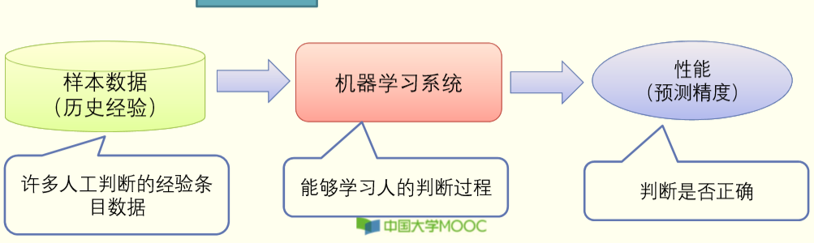
归纳规律

Slide 8
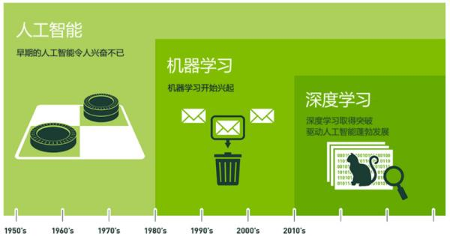
机器学习在人工智能中的定位
从方法与技术研究发展的角度，人工智能经历了两个阶段
1980之前-逻辑推理，人工建立规则、知识库
1980之后-机器学习，模仿人的学习能力，从实例中进行学习获得经验和知识
从以“推理”为重点到以“知识”为重点，再到以“学习”为重点
机器可以自动“学习”的算法，即从数据中自动分析获得规律，并利用规律对未知数据进行预测的算法。目前，机器学习=“分类”
人工智能 > 机器学习 > 深度学习
Notes:
雷明

Slide 9
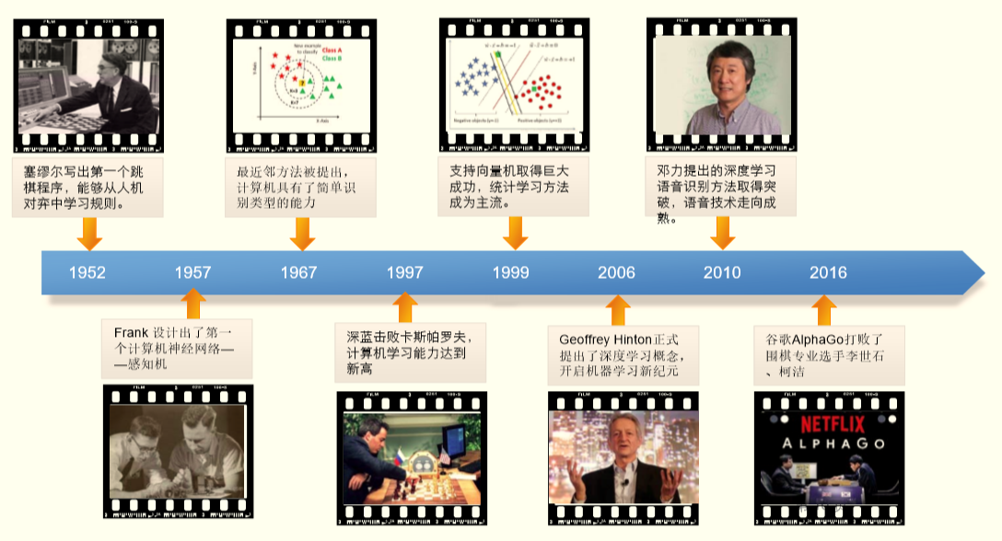
ML的发展历程

Slide 10
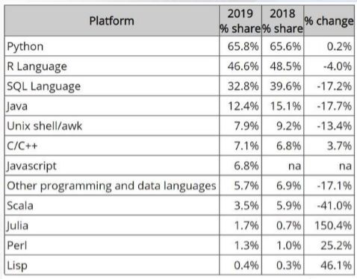
ML的编程语言

Slide 11
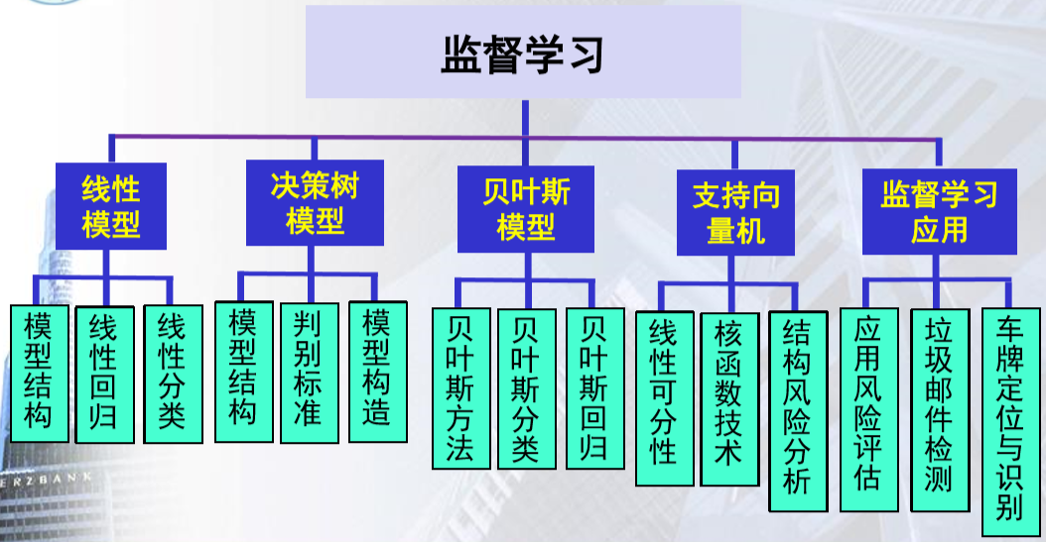
基本术语
有监督学习、无监督学习、强化学习
汪荣贵，《机器学习》

Slide 12
有监督学习
有监督学习的基本框架
有监督学习的典型方法
K邻近算法
朴素贝叶斯算法
决策树算法
支持向量机

Slide 13
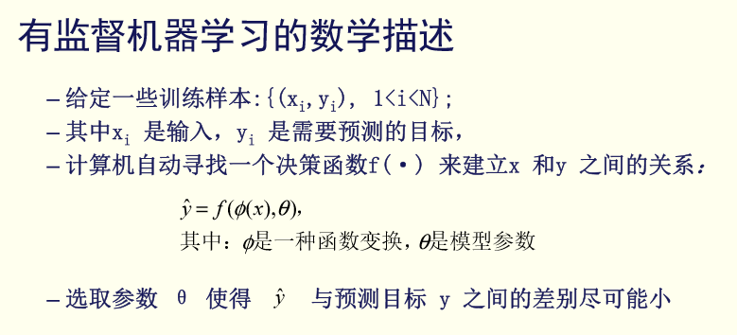
有监督学习
Notes:
(x_{i},y_{i})是第i个样本，成对出现的；
其中x_{i} 是输入信息，y_{i} 是计算机期望的信息--答案
θ是模型具有的参数，是学习的目标
选取待定参数 θ 使得 yˆ 与预测目标 y 之间的差别尽可能小，若差值为0 ，则表明系统学到了知识

Slide 14
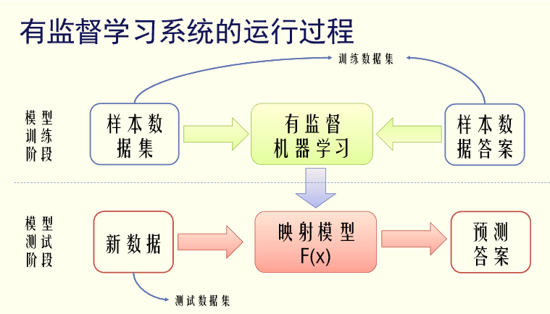
Notes:
1输入样本数据集x,样本数据答案y;指定某个机器学习模型F(x)
样本数据集和样本数据答案集，构成了训练数据集；
模型训练是单独进行的。
2测试阶段：将新数据 测试数据，按训练时的样子，作为输入给映射模型；
映射模型根据学习到的参数去计算出预测答案。这个预测答案，就是测试阶段，根据新输入数据得到的输出结果；
有了这个输出结果，就可以拿去应用，或拿来评价这个系统的优劣。

Slide 15
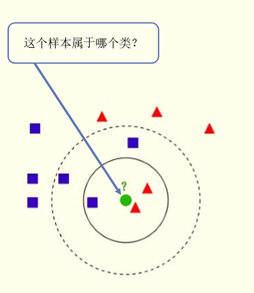
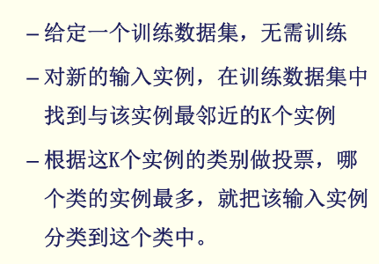
K邻近算法
Notes:
K邻近算法的优点是，可以直接拿来用，不需要训练

Slide 16
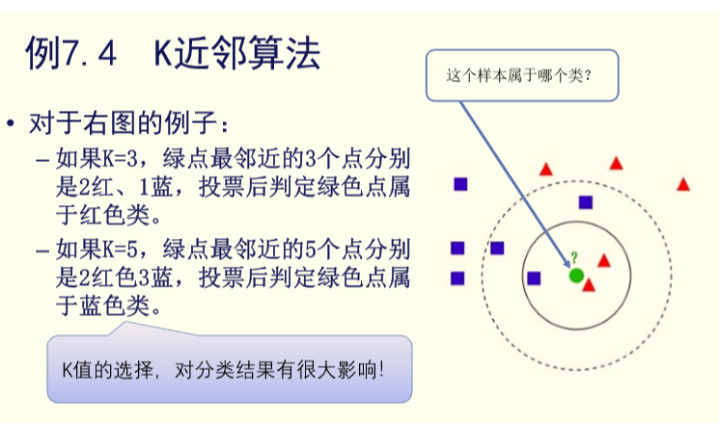
K邻近算法

Slide 17
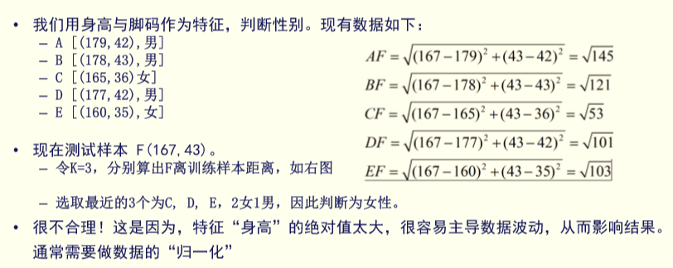
K邻近算法
参考下文：介绍为什么需要缩放特征、各种缩放方法以及什么时候应该对特征进行尺度缩放，帮助我们对特征缩放有更深的了解
https://mp.weixin.qq.com/s/yIkP4yFv5c19gBKWL-vFng
Notes:
注意，此例的特征

Slide 18
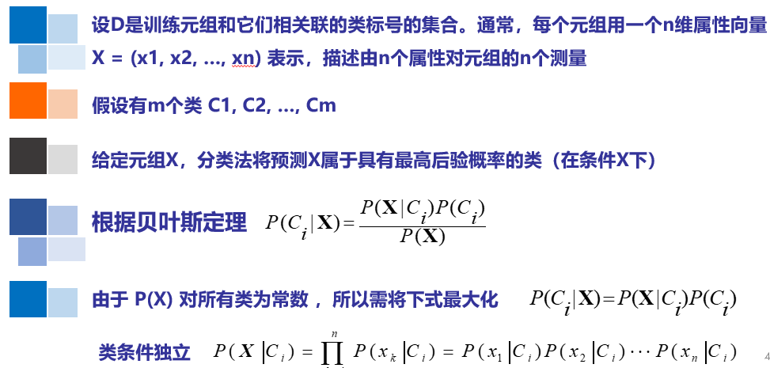
朴素贝叶斯分类（Naïve Bayesian）

Slide 19
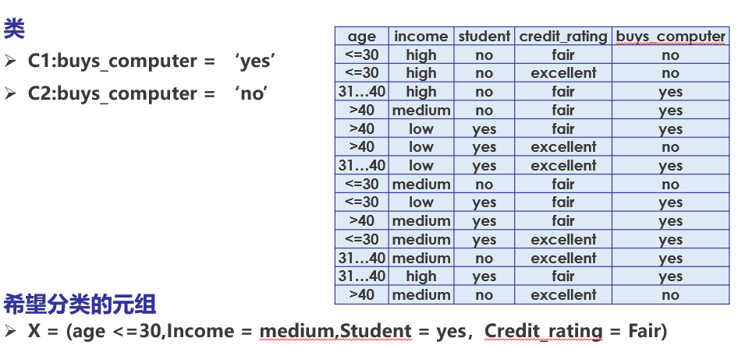
朴素贝叶斯分类（Naïve Bayesian）

Slide 20
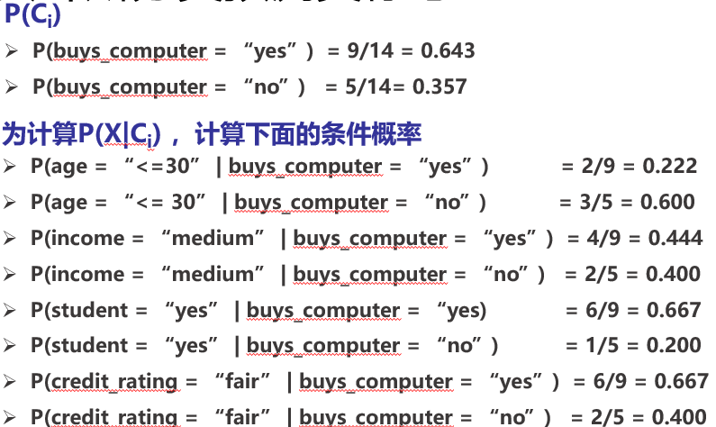
使用朴素贝叶斯分类预测类标号
age | income | buys_computer
<=30 | high | no
<=30 | high | no
31…40 | high | yes
>40 | medium | yes
>40 | low | yes
>40 | low | no
31…40 | low | yes
<=30 | medium | no
<=30 | low | yes
>40 | medium | yes
<=30 | medium | yes
31…40 | medium | yes
31…40 | high | yes
>40 | medium | no
student | credit_rating | buys_computer
no | fair | no
no | excellent | no
no | fair | yes
no | fair | yes
yes | fair | yes
yes | excellent | no
yes | excellent | yes
no | fair | no
yes | fair | yes
yes | fair | yes
yes | excellent | yes
no | excellent | yes
yes | fair | yes
no | excellent | no

Slide 21
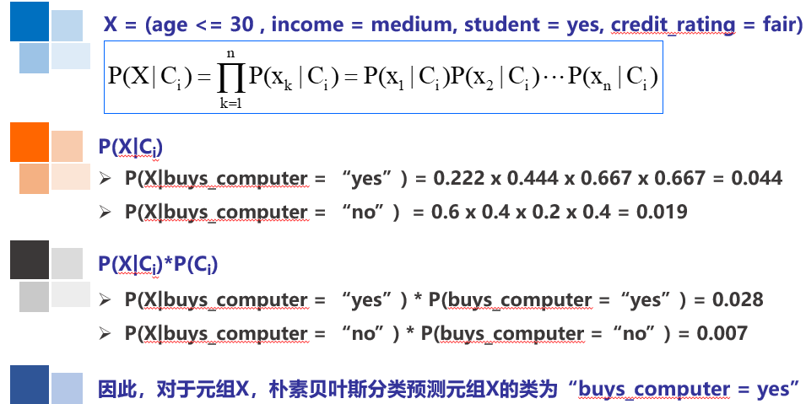
朴素贝叶斯分类

Slide 22
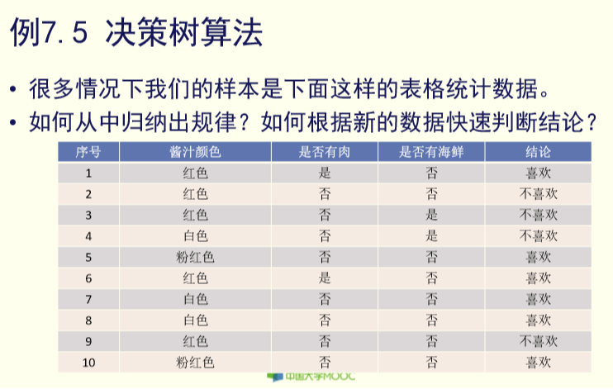
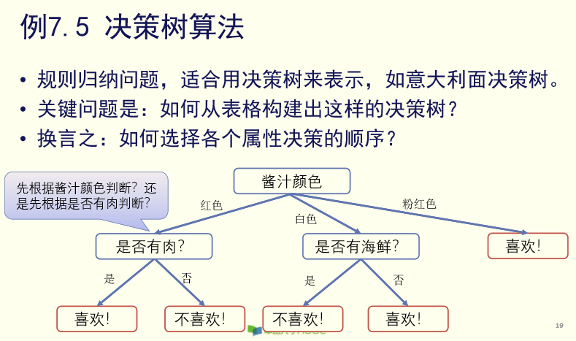
决策树算法

Slide 23
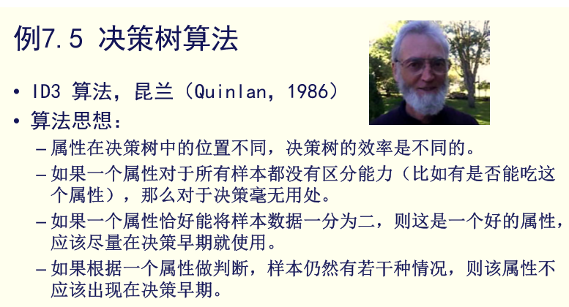
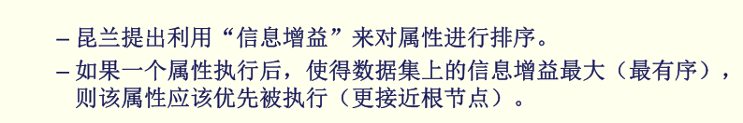
决策树算法
ID3算法，昆兰（Quinlan, 1986）
算法思想

Slide 24
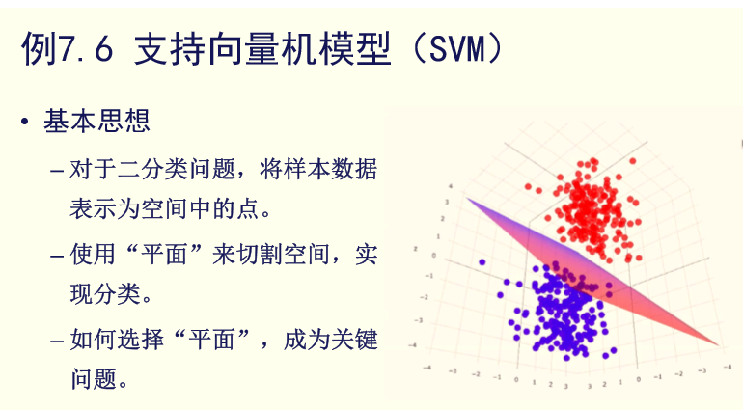
支持向量机模型
SUPPORT VECTOR MACHINES (SVM)
1995年，Corinna Cortes和Vapnik 提出使用“软间隔”思想;
机器学习领域大名鼎鼎，直接导致2000年代统计机器学习的繁荣。
Notes:
1995年，正式有了SVM，

Slide 25
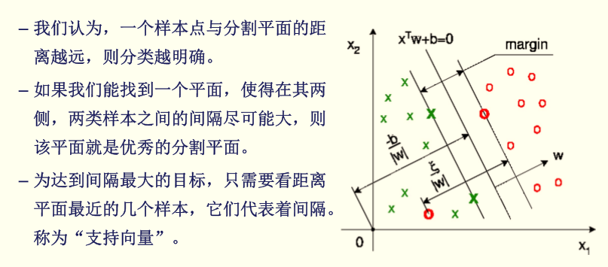
支持向量机模型

Slide 26
有监督学习
分类 VS. 预测
分类
预测类标号（离散值）
根据训练数据集和类标号属性，构建模型来分类现有数据，并用来分类新数据
预测
建立连续函数值模型，比如预测空缺值
典型应用
信誉证实（分类为低，中，高风险）
医疗诊断（肿瘤是良性还是恶性）
性能预测
目标市场

Slide 27
有监督学习
第一阶段-训练，建立一个分类模型，描述预定数据类或概念集
假定每个元组属于一个预定义的类，由一个类标号属性确定
训练数据集：由为建立模型而被分析的数据元组形成
训练样本：训练数据集中的单个样本（元组）
学习模型可以由分类规则、判定树或数学公式的形式提供
分类算法
训练数
据集
分类规则
IF rank = ‘professor’
OR years > 6
THEN tenured = ‘yes’

Slide 28
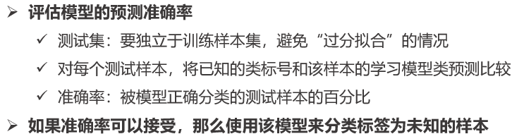
有监督学习
第二阶段-测试，使用模型，对将来的或未知的对象进行分类
分类规则
测试集
未知数据
(Jeff, Professor, 4)
Tenured?

Slide 29
有监督学习
模型评估与选择
评价指标: 我们如何测量精度?其他指标要考虑吗?
分类器的准确率最好在检验集上估计
评估一个分类准确率的方法
保持方法, 随机二次抽样
交叉验证
自助法
模型选择
统计显著性检验
基于成本效益和ROC 曲线

Slide 30
有监督学习
模型评估与选择-评估分类器性能的度量
正组元（P）：感兴趣的主要类的元组。
负组元（N）：其他元组。
真正例（True Positive，TP）：是指被分类器正确分类的正元组。
真负例（True Negative，TN）：是指被分类器正确分类的负元组。
假正例（False Positive，FP）：是被错误地标记为正元组的负元组。
假负例（ False Negative，FN）：是被错误地标记为负元组的正元组。
混淆矩阵
实际的类\预测的类 | yes | no
yes | TP | FN
no | FP | TN

Slide 31
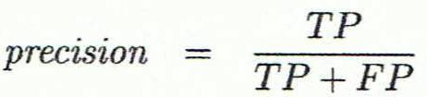
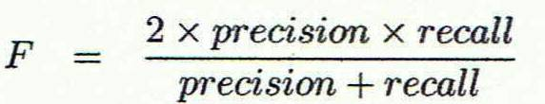
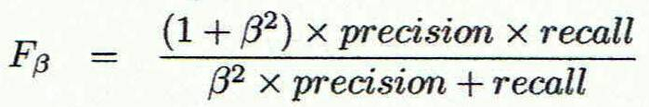
有监督学习
模型评估与选择-精度、召回率、 F 度量
精度: 精确性的度量，即标记为正类元组实际为正类所占的百分比
F 度量 (F₁ 或 F分数): 把精度和召回率集中到一个度量中
F_{ß}: 精度和召回率的加权度量
它赋予召回率权重是赋予进度的β倍

Slide 32
有监督学习
模型评估与选择-保持方法, 随机二次抽样
保持方法
给定的数据随机的划分为两个独立的集合
训练集，通常2/3的数据被分配到训练集
检验集，通常1/3的数据被分配到检验集
随机二次抽样: 保持方法的变形将保持方法重复k次，总准确率估计取每次迭代准确率的平均值
交叉验证(k-折交叉验证)
初始数据随机地划分成k个互不相关的子集，每个子集的大小大致相等
在第i次迭代, 分区 Di 用作检验集，其他区位训练集
留一: 每次只给检验集“留出”一个样本
分层交叉验证：折被分层，使的每个折中样本的类分布与在初始数据中的大致相同

Slide 33
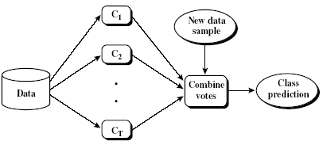
有监督学习
提高分类准确率的技术
组合分类方法
利用模型的组合来提高准确率
把k个学习得到的模型, M₁, M₂, …, M_{k}, 组合在一起 旨在创建一个改进的复合分类模型 M*
常见的组合分类方法
装袋
提升
随机森林

Slide 34
有监督学习
提高类不平衡数据的分类准确率
类不平衡问题:正类多，负类少，例如“欺诈”
传统的分类算法旨在最小化分类误差，不适合类不平衡数据
提高类不平衡数据分类准确率的方法
过抽样：通过增加分类中少数类样本的数量来实现样本均衡。
欠抽样：通过减少分类中多数类样本的样本数量来实现样本均衡。
阀值移动：许多模型的输出类别是基于阈值的，例如逻辑回归中小于0.5的为反例，大于则为正例。在数据不平衡时，默认的阈值会导致模型输出倾向于类别数据多的类别。阈值移动是通过改变决策阈值来偏重少数类。
组合技术：在每次生成训练集时使用所有分类中的小样本量，同时从分类中的大样本量中随机抽取数据来与小样本量合并构成训练集。

Slide 35
有监督学习
有监督数据的标注数据稀缺 昂贵
标注 标注 标注！
有监督学习（用于分类）
模型的学习在被告知每个训练样本属于哪个类的“指导”下进行
新数据使用训练数据集中得到的规则进行分类
无监督学习（用于聚类）
每个训练样本的类编号是未知的，要学习的类集合或数量也可能是事先未知的
通过一系列的度量、观察来建立数据中的类编号或进行聚类

Slide 36
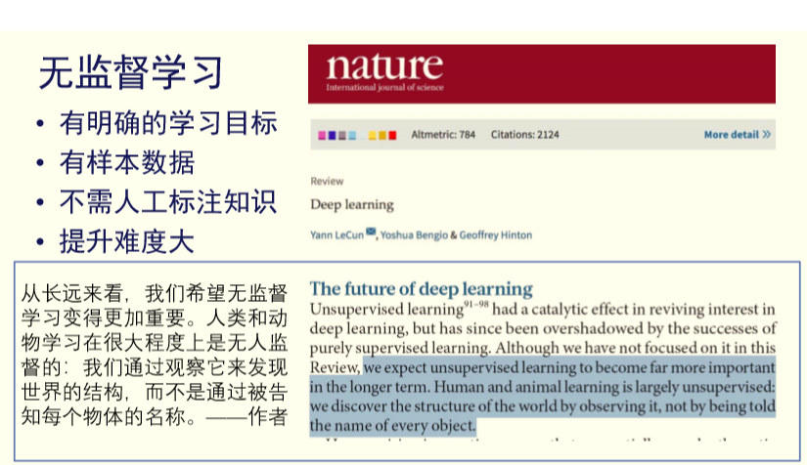
无监督学习
不需人工标注知识—计算机自主去总结、归纳
无监督学习更接近人类学习的过程

Slide 37
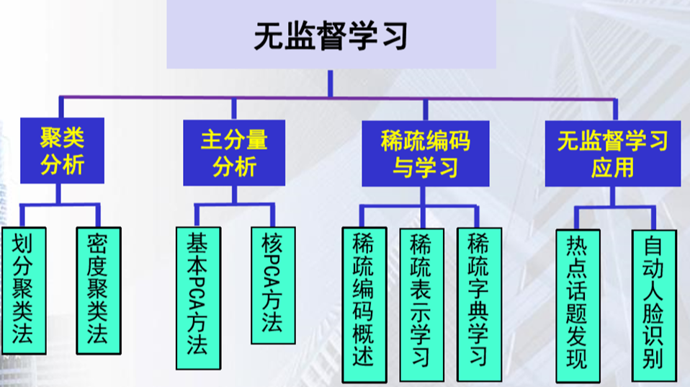
无监督学习
聚类
K-means聚类
自动编码器
汪荣贵，《机器学习》
Notes:
自动编码器---现在新的无监督方法

Slide 38
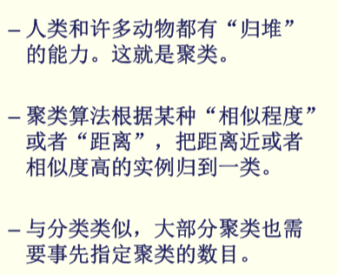
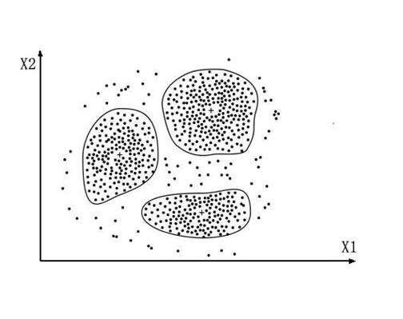
聚类

Slide 39
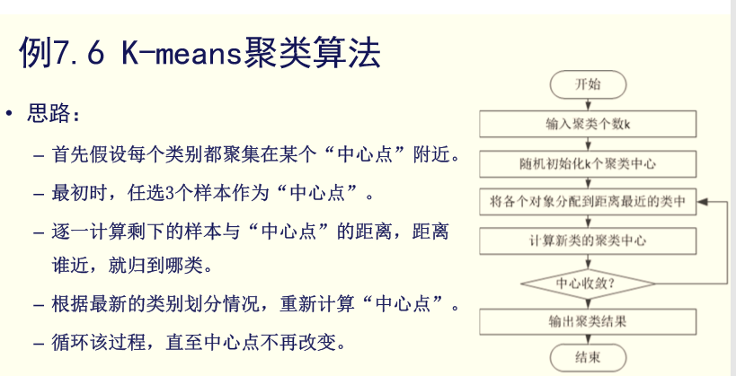
K-means聚类算法

Slide 40
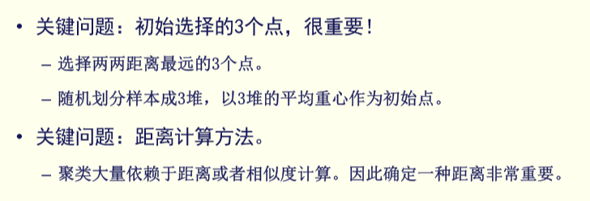
K-means聚类算法

Slide 41
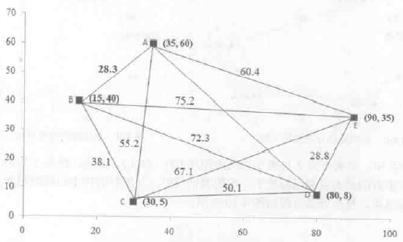
聚类

Slide 42
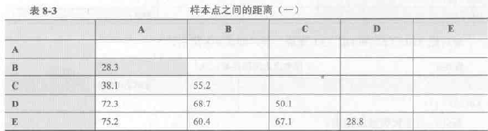
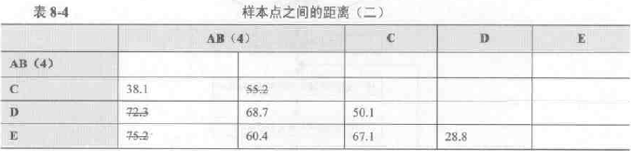
表格表示初始状态

Slide 43
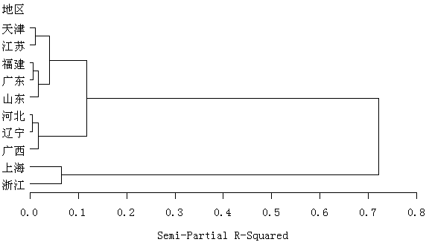
聚类

Slide 44
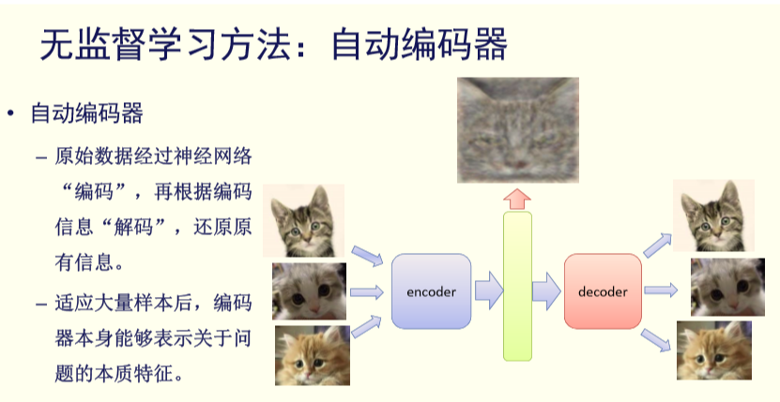
自动编码器

Slide 45
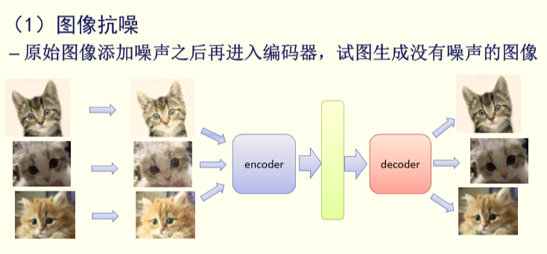
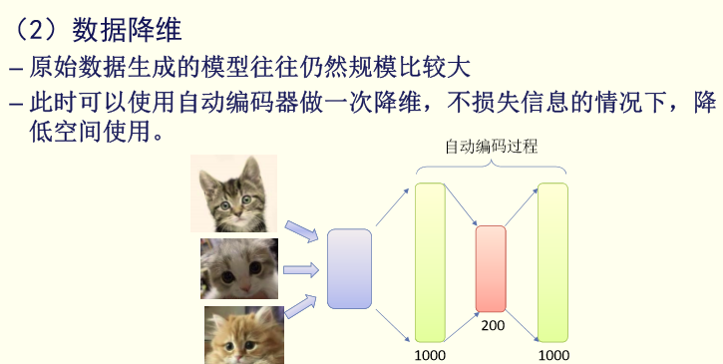
自动编码器的应用

Slide 46
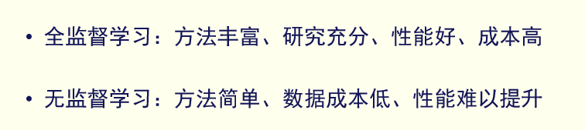
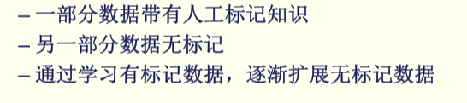
半监督学习
半监督学习

Slide 47
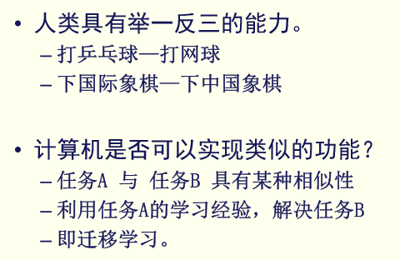
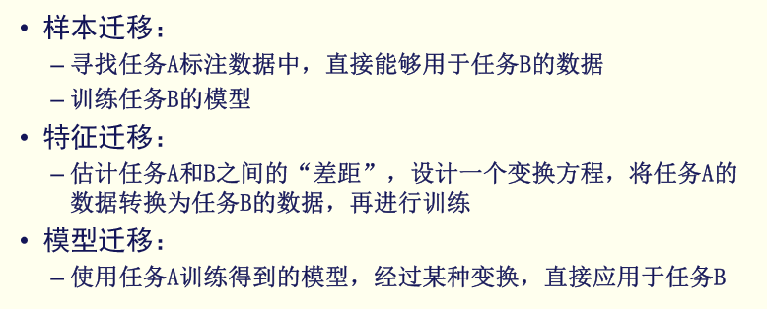
迁移学习

Slide 48
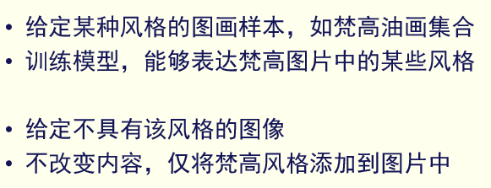
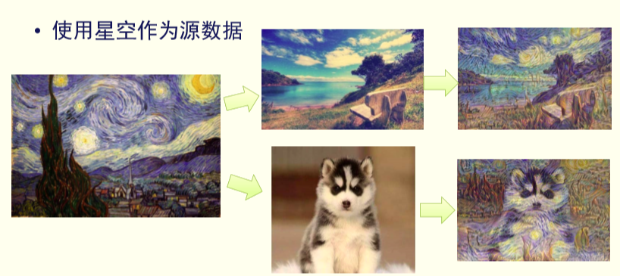
图像风格的迁移学习

Slide 49
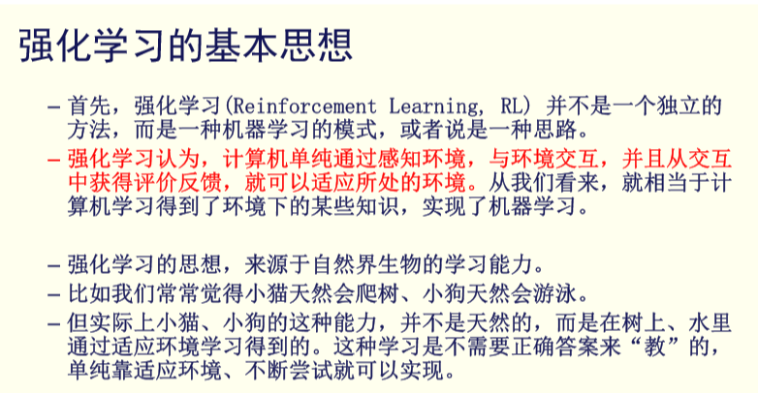
强化学习

Slide 50


强化学习
开环

Slide 51


强化学习

Slide 52

强化学习

Slide 53

强化学习
例：小孩学习走路
于东MOOC 7.5(7-11:38举例 15:50-21应用视频)

Slide 54
强化学习
学习走路的关键要素：
主体（小孩）
环境（地板、墙、起点、目的地）
动作（迈步、挥手）
奖惩（笑脸、怀抱、摔跤）

Slide 55

强化学习

Slide 56

深度学习
特征的自学习
传统的机器学习方法：
通过传感器获取数据，然后经过预处理、特征提取、特征选择、再到推理、预测或识别
特征提取与选择的好坏对最终算法的确定性起了非常关键的作用。而特征的样式目前一般都是靠人工提取特征。而手工选取特征费时费力，需要专业知识，很大程度上靠经验和运气，那么机器能不能自动的学习特征呢？深度学习的出现就这个问题提出了一种解决方案

Slide 57
深度学习
深度学习
深度学习的历史可以追溯到20世纪40年代，自2006年，深度学习（Deep Learning）已经成为机器学习研究中的一个新兴领域，通常也被叫做深层结构学习或分层学习。其动机在于建立、模拟人脑进行分析学习的神经网络，它模拟人脑的机制来解释数据
深度学习的概念源于人工神经网络的研究，含多隐层的多层感知器就是一种深度学习结构。深度学习通过组合低层特征形成更加抽象的高层表示属性类别或特征，来发现数据的分布式特征表示

Slide 58
深度学习
是一个由线性阈值元件组成的单层（或多层）神经元的神经网络
当输入的加权和大于或等于阈值时，输出为1，否则为0
模型假定神经元中间的耦合程度（即加权系数W）可变，这样，该模型可以学习
当感知器用于两类模式的分类时，相当于在高维样本空间中，用一个超平面将两类样本分开
神经网络的学习过程就是神经网络参数的设定过程
一个神经元网络结构确定之后，需要对一系列参数（权重、阈值等）进行有效的设定。这个过程叫做学习或训练过程，此时的方法叫学习算法

Slide 59

深度学习
人脑的视觉机理
1981年的诺贝尔医学奖获得者 David Hubel和Torsten Wiesel发现了视觉系统的信息处理机制，他们发现了一种被称为“方向选择性细胞的神经元细胞，当瞳孔发现了眼前的物体的边缘，而且这个边缘指向某个方向时，这种神经元细胞就会活跃

Slide 60

深度学习
人脑的视觉机理
由此可知人的视觉系统的信息处理是分级的，高层的特征是低层特征的组合，从低层到高层的特征表示越来越抽象，越来越能表现语义或者意图，抽象层面越高，存在的可能猜测就越少，就越利于分类

Slide 61



深度学习
人工神经网络
人工神经网络（Artificial neural network, ANN），简称神经网络（NN）
神经网络其实就是按照一定规则连接起来的多个神经元
神经元： ,
每个连接都有一个权值
一个全连接的神经网络

Slide 62

深度学习
深度学习
本质：通过构建多隐层的模型和海量训练数据，来学习更有用的特征，从而最终提升分类或预测的准确性。 “深度模型”是手段，“特征学习”是目的
与浅层神经网络区别：
1）强调了模型结构的深度，通常有5-10多层的隐层节点；
2）明确突出了特征学习的重要性，通过逐层特征变换，将样本在原空间的特征表示变换到一个新特征空间，从而使分类或预测更加容易。与人工规则构造特征的方法相比，利用大数据来学习特征，更能够刻画数据的丰富内在信息

Slide 63
深度学习
深度学习的几种常用模型
Convolutional Neural Networks （卷积神经网络）
Recurrent Neural Networks （循环神经网络）
机器学习
神经网络
深度学习
CNN/RNN
转于东MOOC 8.1

Slide 64

十大深度学习框架

Slide 65
深度学习给NLP带来什么
性能从追赶到超越。几乎所有的自然语言处理任务中深度学习的性能都可以达到或者是超越原有办法。
语义变得更为重要。有了分布式的离散表示，深度学习让语义变得可计算，我们可以得到字词句子篇章的向量，就使得语义真正可以用起来。
不断出现的新“玩法”、新应用场景。比如说看图说话，甚至是给一个意图，让计算机画画，做诗、作词、写歌、写程序。将来的程序员可能也是有一定危机的岗位，计算机有可能代替程序员写代码。对于写作方面，现在可以写新闻稿，可以写天气预报，不久的将来可能可以写小说等等，这些都是计算机用深度学习可以做的事情。
门槛降低。深度学习使得自动问答和机器翻译的门槛降低。也许一个一年级的研究生，看了几本深度学习的书本，甚至就能够发表很好的文章，提出很好的算法。所以说这是一个竞争很激烈的行业。

Slide 66
本章内容
概述机器学习
什么是机器学习
机器学习的框架
定位、发展历程、编程语言、基本术语
有监督学习
K邻近算法、朴素贝叶斯算法、决策树算法、支持向量机
分类问题 是什么 图像识别，语音识别
回归问题 是多少 预测收入，预测房价
无监督学习
降维 抽象和压缩
聚类 怎么划分
迁移学习
强化学习
怎么做决策，如博弈与游戏，自动驾驶，机器人控制
人工神经网络和深度学习
Notes:
梳理ML中的一些概念

Slide 67
翻转课堂安排
6组同学，每组15分钟，每组2-3位同学
NLP的最新研究问题
文本领域的对抗攻击
伪造文本
NLP常见应用
机器翻译
智能问答
语言生成模型
BERT
GPT
Notes:
梳理ML中的一些概念

